Slide 1
Vladař

Slide 2
Informace o vydání
název knihy: Vladař
autor: Niccolò Machiavelli
nakladatelství: XYZ
překladatel: Josef Hajný
rok vydání: 2007
literární forma: próza
počet kapitol: 26
žánr: politicko–historický traktát

Slide 3
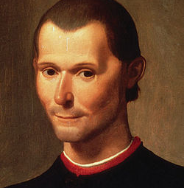
Niccolò Machiavelli
3. května 1469 – 21. června 1527, Florencie
kancléř
vyslanec
sepsal Florentské dějiny
pohřben v chrámu Santa Croce

Slide 4
Postavy
Ferdinand Aragonský
Karel VIII.
Filip Makedonský
Marcus Aurelius
Septimius Severus
papež Julius II.
Cesare Borgia

Slide 5
Téma
rady pro Lorenza Medicejského
získání a udržení moci
forma vlády
ideální vlastnosti panovníka

Slide 6
Obsah díla
rady, jak má panovník vládnout
jak se dostat k moci
zamýšlení se nad formami vlád – jejich výhody a nevýhody

Slide 7
Názory na knihu
posuzováno podle morální hodnoty
interpretováno jako kodex tyranie
⇒ machiavellismus
zařazeno na Index zakázaných knih

Slide 8
Vliv na společnost
z díla vycházeli první teoretikové absolutismu
Charles Montesquieu byl podezříván, že od něho opsal řadu myšlenek

Slide 9
Vydání

Slide 10
Ukázka

